Slide 1
我们是如何上网的 ?
陈欢斌

Slide 2
概述
我们每天使用互联网，你是否想过，它是如何实现的？
例如上海发出信号，洛杉矶的另一边居然就收到了，两者实际上根本不知道对方的物理位置，你不觉得这是很神奇的事情吗?

Slide 3
分层模型
每一层都是为了完成一种功能。为了实现这些功能，就需要大家都遵守共同的规则。这就是 "协议”。
互联网的每一层，都定义了很多协议。介绍每一层, 主要就是介绍每一层的协议。

Slide 4
1. 物理层

Slide 5
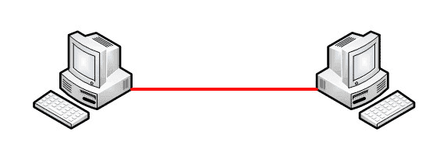
物理层
电脑要组网，第一件事要干什么？当然是先把电脑连起来，可以用光缆、电缆、双绞线、无线电波等方式。
它主要规定了网络的一些电气特性，作用是负责传送0和1的电信号。

Slide 6
2. 链路层

Slide 7
链路层
单纯的0和1没有任何意义，必须规定解读方式：多少个电信号算一组？每个信号位有何意义？
--- 以太网协议
以太网规定，一组电信号构成一个数据包，叫做"帧"。每一帧分成两个部分：标头（Head）和数据（Data）。
包含: 发送者、接受者等; 长度固定为18字节;
包含: 具体内容; 长度46 – 1500字节

Slide 8
链路层 – MAC地址
Head中包含了发送者和接受者的信息。那么，发送者和接受者是怎么来的呢？
以太网规定，连入网络的所有设备，都必须具有"网卡"接口。数据包必须是从一块网卡，传送到另一块网卡。网卡的地址，就是数据包的发送地址和接收地址，这叫做MAC地址。
每块网卡出厂的时候，都有一个全世界独一无二的MAC地址, 通常用12个十六进制数表示。

Slide 9
链路层 – 广播
这里有2个问题:
1. 一块网卡怎么会知道另一块网卡的MAC地址？ --- ARP协议 (后面再讲)
2. 就算有了对方的MAC地址，系统怎样才能把数据包准确送到接收方？
答: 它不是把数据包准确送到接收方，而是向本网络内所有计算机发送，让每台计算机自己判断，是否为接收方。
右图中, 1向2发送数据包, 那么同一个子网络的2, 3, 4, 5号都会收到这个包, 它们读取这个包的"标头"，找到接收方的MAC地址，然后与自身的MAC地址相比较，如果两者相同，就接受这个包，做进一步处理，否则就丢弃这个包。这叫做"广播"

Slide 10
链路层 – 关于广播
后面还有一些协议(ARP协议, DHCP协议等), 都是采用广播的这种方式:
通过已知和预设条件, 发送广播来确定未知的
比如
已知条件可能是: 本机MAC地址, 对方IP地址
预设条件可能是: 本机IP地址(0.0.0.0),
对方IP地址(255.255.255.255),
对方MAC地址(FF:FF:FF:FF:FF:FF)
通过发送一条广播, 然后子网络的各主机通过对比自身的MAC地址或IP地址, 返回未知的
未知的可能是: 本机IP, 对方IP地址, 对方MAC地址等

Slide 11
3. 网络层

Slide 12
网络层
以太网协议，依靠MAC地址发送数据。理论上，上海的网卡就可以找到洛杉矶的网卡了，技术上是可以实现的。但是现实是不可能的.
以太网采用广播方式发送数据包，所有成员人手一"包"，不仅效率低，而且局限在发送者所在的子网络。也就是说，如果两台计算机不在同一个子网络，广播是传不过去的。这种设计是合理的，否则互联网上每一台计算机都会收到所有包，那会引起灾难。
互联网是无数子网络共同组成的一个巨型网络

Slide 13
网络层
前面我们知道: 同一个子网络，采用广播方式发送, 否则就采用路由方式(后面说)。
那么: 如何区分哪些MAC地址属于同一个子网络，哪些不是 ?
---“网络层”诞生, 引入了"网络地址”概念
网络地址帮助我们确定计算机所在的子网络，MAC地址则将数据包送到该子网络中的目标网卡。所以必定是先处理网络地址，然后再处理MAC地址。

Slide 14
网络层 – IP协议
规定网络地址的协议，叫做IP协议。它所定义的地址，就被称为IP地址。
。
互联网上的每一台计算机，都会分配到一个IP地址。 但是单单从IP地址，我们仍然无法确定是否在同一子网络, 还需要子网掩码。
将IP地址与子网掩码分别进行AND运算（两个数位都为1，运算结果为1，否则为0），然后比较结果是否相同，如果是的话，就表明它们在同一个子网络中，否则就不是。
IP协议主要有两个作用: 1. 为每一台计算机分配IP地址，2. 确定哪些地址在同一个子网络。

Slide 15
网络层 – IP协议
IP数据包也分为"标头"和"数据"两个部分
版本、长度、IP地址等
20-60字节
IP数据包的具体内容
最大为65,535字节
于是, 以太网数据包就变成了下面这样

Slide 16
网络层 – ARP协议
前面我们知道: 发送数据包要同时知道两个地址:
1. 对方的MAC地址
2. 对方的IP地址(已知, 后面解释)
那么如何获取对方的MAC地址呢?
需要一种机制，能够从IP地址得到MAC地址, 有2种情况:
1. 不在同一个子网络, 只能把数据包传送到两个子网络连接处的"网关"，让网关去处理(下页ppt)
2. 在同一个子网络, 可以用ARP协议: 发出一个数据包（包含在以太网数据包中），其中包含它所要查询主机的IP地址，在对方的MAC地址这一栏，填的是FF:FF:FF:FF:FF:FF，表示这是一个"广播"地址。它所在子网络的每一台主机，都会收到这个数据包，从中取出IP地址，与自身的IP地址进行比较。如果两者相同，都做出回复，向对方报告自己的MAC地址，否则就丢弃这个包。

Slide 17
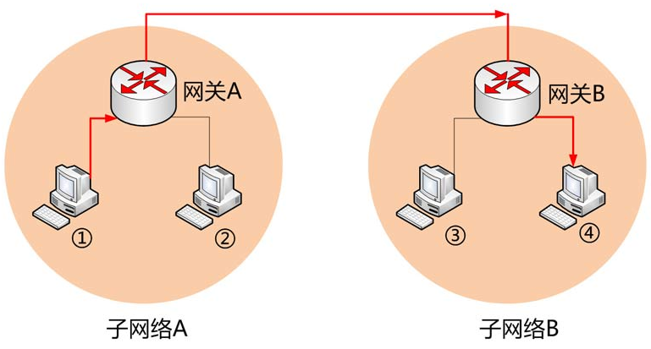
网络层 – 网关
假设: 1号要向4号电脑发送一个数据包。它先判断4号电脑是否在同一个子网络，结果发现不是（后文介绍判断方法），于是就把这个数据包发到网关A。网关A通过路由协议，发现4号电脑位于子网络B，又把数据包发给网关B，网关B再转发到4号电脑。

Slide 18
网络层 – 网关
1号电脑把数据包发到网关A，必须知道网关A的MAC地址。所以, 实际上分成两种情况：
场景 | 数据包地址
同一个子网络 | 对方的MAC地址，对方的IP地址
非同一个子网络 | 网关的MAC地址，对方的IP地址

Slide 19
4. 传输层

Slide 20
传输层
有了MAC地址和IP地址，任意两台主机就能建立通信了。
接下来的问题是，一台主机上有许多程序都需要用到网络，比如，你一边浏览网页，一边与朋友在线聊天。当一个数据包从互联网上发来的时候，你怎么知道，它是表示网页的内容，还是表示在线聊天的内容？
所以还需要一个参数，表示这个数据包到底供哪个程序（进程）使用。这个参数就叫做"端口"（port），它其实是每一个使用网卡的程序的编号。每个数据包都发到主机的特定端口，所以不同的程序就能取到自己所需要的数据。
端口是0到65535之间的一个整数, 0 - 1023被系统占用, 用户只能选用大于1023的端口
"网络层"的功能是建立"主机到主机"的通信; "传输层"的功能是建立"端口到端口"的通信

Slide 21

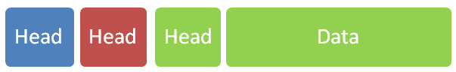
传输层 – UDP协议
在数据包中加入端口信息，这就需要新的协议。最简单的实现叫做UDP协议.
优点是比较简单，容易实现，但是缺点是可靠性较差，发出后无法知道对方是否收到
UDP数据包，也是由"标头"和"数据"两部分组成:
发出端口和接收端口
具体的内容
以太网数据包变成了:

Slide 22
传输层 – TCP协议
为了提高可靠性，TCP协议就诞生了.这个协议非常复杂，但可以近似认为，它就是有确认机制的UDP协议，每发出一个数据包都要求确认。
TCP协议能够确保数据不会遗失。它的缺点是过程复杂、实现困难、消耗较多的资源。
和UDP数据包一样，都是内嵌在IP数据包的"数据"部分。TCP数据包没有长度限制，理论上可以无限长，但是为了保证网络的效率，通常TCP数据包的长度不会超过IP数据包的长度，以确保单个TCP数据包不必再分割。ßß

Slide 23
5. 应用层

Slide 24
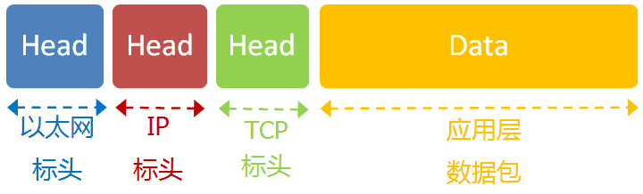
应用层
程序收到"传输层"的数据，接下来就要进行解读。由于互联网是开放架构，数据来源五花八门，必须事先规定好格式，否则根本无法解读。
"应用层"的作用，就是规定应用程序的数据格式。
它的数据就放在TCP数据包的"数据"部分。因此，以太网的数据包就变成下面这样:

Slide 25
前面讲的都是理论, 接着我们就看看实际使用

Slide 26
用户的上网设置 – 静态IP
你买了一台新电脑，插上网线，开机，这时电脑能够上网吗？
下面的图相信大部分人都见过:
有时，管理员（或者ISP）会告诉你下面四个参数:
* 本机的IP地址 * 子网掩码 * 网关的IP地址 * DNS的IP地址

Slide 27
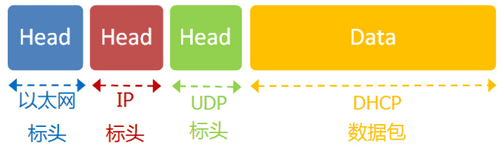
用户的上网设置 – 动态IP
静态IP的设置很专业, 也不够灵活, 于是就出现了动态IP:
电脑会自动分配到一个IP地址，不用人为设定。它使用的协议叫做DHCP协议
DHCP协议规定，每一个子网络中，有一台计算机负责管理本网络的所有IP地址，它叫做"DHCP服务器"。新的计算机加入网络，必须向"DHCP服务器"发送一个"DHCP请求"数据包，申请IP地址和相关的网络参数。
DHCP是一种应用层协议，建立在UDP协议之上, 数据包如下:

Slide 28
用户的上网设置 – 动态IP
DHCP数据包构造如下:
以太网标头: 设置发出方（本机）的MAC地址和接收方（DHCP服务器）的MAC地址。接收方地址这时不知道，就填入一个广播地址：FF-FF-FF-FF-FF-FF
IP标头: 设置发出方的IP地址和接收方的IP地址。这时这两者都不知道。于是，发出方的IP地址就设为0.0.0.0，接收方的IP地址设为255.255.255.255
UDP标头: 设置发出方的端口和接收方的端口。这是DHCP协议规定好的，发出方是68端口，接收方是67端口
数据包以广播方式发送: 同一个子网络的每台计算机都收到了这个包。因为接收方的MAC地址是FF-FF-FF-FF-FF-FF，看不出是发给谁的，所以每台收到这个包的计算机，还必须分析这个包的IP地址，才能确定是不是发给自己的。当看到发出方IP地址是0.0.0.0，接收方是255.255.255.255，于是DHCP服务器知道"这个包是发给我的"，而其他计算机就可以丢弃这个包。

Slide 29
用户的上网设置 – 动态IP
接下来, DHCP服务器读出这个包的数据内容，分配好IP地址，发送回去一个"DHCP响应"数据包。这个响应包的结构也是类似的，以太网标头的MAC地址是双方的网卡地址，IP标头的IP地址是DHCP服务器的IP地址（发出方）和255.255.255.255（接收方），UDP标头的端口是67（发出方）和68（接收方），分配给请求端的IP地址和本网络的具体参数则包含在Data部分。
于是新电脑就知道了自己的: IP地址、子网掩码、网关地址、DNS服务器等等参数。

Slide 30
用户的上网设置 – 小结
不管是“静态IP地址”还是“动态IP地址”，电脑上网的首要步骤，是确定四个参数:
* 本机的IP地址
* 子网掩码
* 网关的IP地址
* DNS的IP地址

Slide 31


Slide 32
例子
本机参数设置
假设用户设置好了自己的网络参数：
* 本机的IP地址：192.168.1.100 * 子网掩码：255.255.255.0 * 网关的IP地址：192.168.1.1 * DNS的IP地址：8.8.8.8
2. DNS协议
打开浏览器，想要访问Google，在地址栏输入：www.google.com。这意味着，要向Google发送一个网页请求的数据包。
发送数据包，必须要知道对方的IP地址。但是，现在，我们只知道网址，不知道它的IP地址。DNS协议可以帮助我们，将这个网址转换成IP地址。已知DNS服务器为8.8.8.8，于是我们向这个地址发送一个DNS数据包（53端口）。 DNS服务器做出响应，告诉我们Google的IP地址是172.194.72.105。于是，我们知道了对方的IP地址。

Slide 33
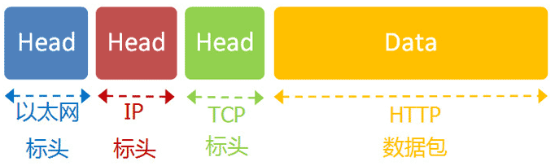
例子
3. 确定子网络
已知子网掩码是255.255.255.0，用本机IP和Google的IP分别和子网掩码做AND运算, 值不一致, 所以本机和Google不在一个子网络, 于是需要通过网关192.168.1.1转发，也就是说，接收方的MAC地址将是网关的MAC地址。
4. 应用层协议
浏览网页用的是HTTP协议，数据包构造是这样的：

Slide 34
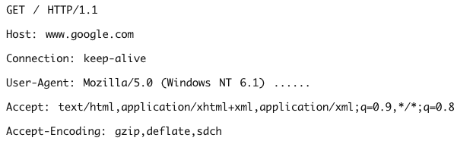
例子
内容被嵌在TCP数据包之中, 类似下面这样：
PS: 我们假设数据长度为4960字节

Slide 35
例子
5. TCP协议
TCP数据包需要设置端口，接收方（Google）的HTTP端口默认是80，发送方（本机）的端口是一个随机生成的1024-65535之间的整数，假定为51775。
TCP数据包的标头长度为20字节，加上嵌入HTTP的数据包，总长度变为4980字节。
6. IP协议
TCP数据包再嵌入到IP数据包。IP数据包需要设置双方的IP地址，这是已知的，发送方是192.168.1.100（本机），接收方是172.194.72.105（Google）。
IP数据包的标头长度为20字节，加上嵌入的TCP数据包，总长度变为5000字节。

Slide 36
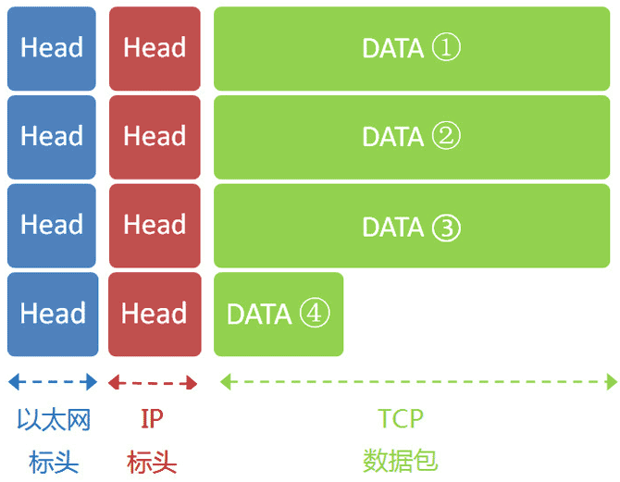
例子
7. 以太网协议
最后，IP数据包嵌入以太网数据包。以太网数据包需要设置双方的MAC地址，发送方为本机的网卡MAC地址，接收方为网关192.168.1.1的MAC地址（通过ARP协议得到）。
以太网数据包最大长度为1500字节，而现在的IP数据包长度为5000字节。因此，IP数据包必须分割成四个包。因为每个包都有自己的IP标头（20字节），所以四个包的IP数据包的长度分别为1500、1500、1500、560 。

Slide 37

例子
8. 服务器响应
经过多个网关的转发，Google的服务器收到了这四个以太网数据包。
根据IP标头的序号，Google将四个包拼起来，取出完整的TCP数据包，然后读出里面的"HTTP请求"，接着做出"HTTP响应"，再用TCP协议发回来。
本机收到HTTP响应以后，就可以将网页显示出来，完成一次网络通信。

Slide 38
谢谢 !!

